Slide 1

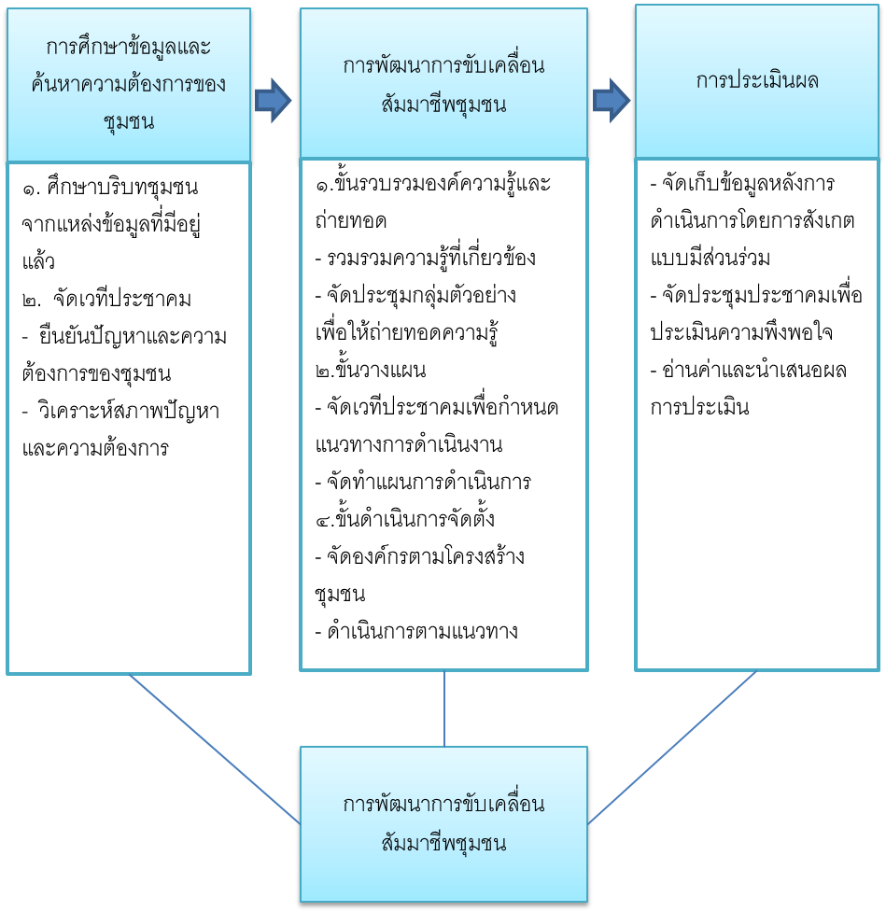
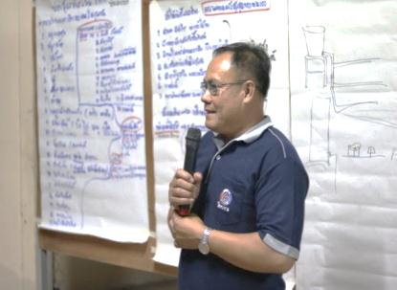
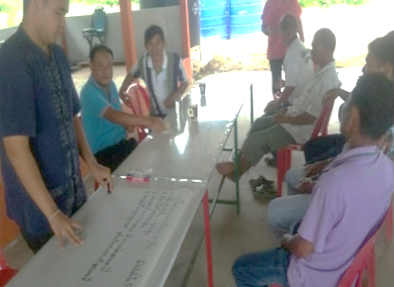
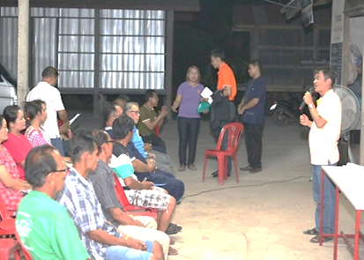

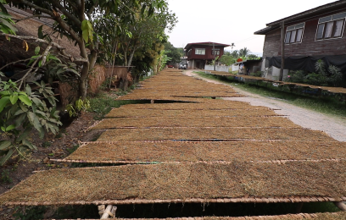
วัตถุประสงค์การวิจัย
ขั้นตอนการวิจัยและผลการวิจัย
๑.เพื่อศึกษาปัญหาและความต้องการดำเนินการตามวิถี
สัมมาชีพชุมชน
๒.เพื่อพัฒนารูปแบบการขับเคลื่อนสัมมาชีพชุมชน
๑.ขั้นศึกษาข้อมูล และ ค้นหาความต้องการของชุมชน
๒. ขั้นศึกษาความต้องการ และแนวทางการดำเนินงานของชุมชน
๑) ศึกษาบริบทของชุมชน
๒) สร้างความความสัมพันธ์และศึกษาชุมชน
- การศึกษาด้านประกอบอาชีพของคนในชุมชน
- การศึกษาสภาพปัญหาของชุมชน
๑) การศึกษาความต้องการของชุมชน
๒) การศึกษาแนวทางการดำเนินงานของชุมชน
๓) แผนการจัดการความรู้ฐานเรียนรู้
๔) แผนการจัดการบุคลากร
กรอบแนวคิดการวิจัย
๓.ขั้นวางแผน
๑) การศึกษาแนวทางการพัฒนารูปแบบการขับเคลื่อน
สัมมาชีพชุมชน
- เป้าหมายการพัฒนาสัมมาชีพชุมชน
- แนวทางการพัฒนารูปแบบขับเคลื่อนสัมมาชีพชุมชน
๒) รูปแบบการขับเคลื่อนสัมมาชีพชุมชน
๔.ขั้นตอนการดำเนินการ
๑) จัดตั้งคณะกรรมการขับเคลื่อนสัมมาชีพชุมชน
๒) การถ่ายทอดองค์ความรู้
๓) ผลการดำเนินงานตามแผนการดำเนินงาน
๕.ผลการประเมิน
๑) วิธีการประเมินผล
- ติดตามการดำเนินงานโดยการสังเกตการแบบมีส่วนร่วม
๒) สรุปผลการประเมิน
- ความเหมาะสมรูปแบบการขับเคลื่อนสัมมาชีพชุมชน
- ประโยชน์ของคณะกรรมการสัมมาชีพ
- โครงสร้างการขับเคลื่อนสัมมาชีพชุมชน
- การใช้ประโยชน์ของการจัดรูปแบบการการขับเคลื่อน
สัมมาชีพชุมชน
- ปัญหาอุปสรรค

Slide 2
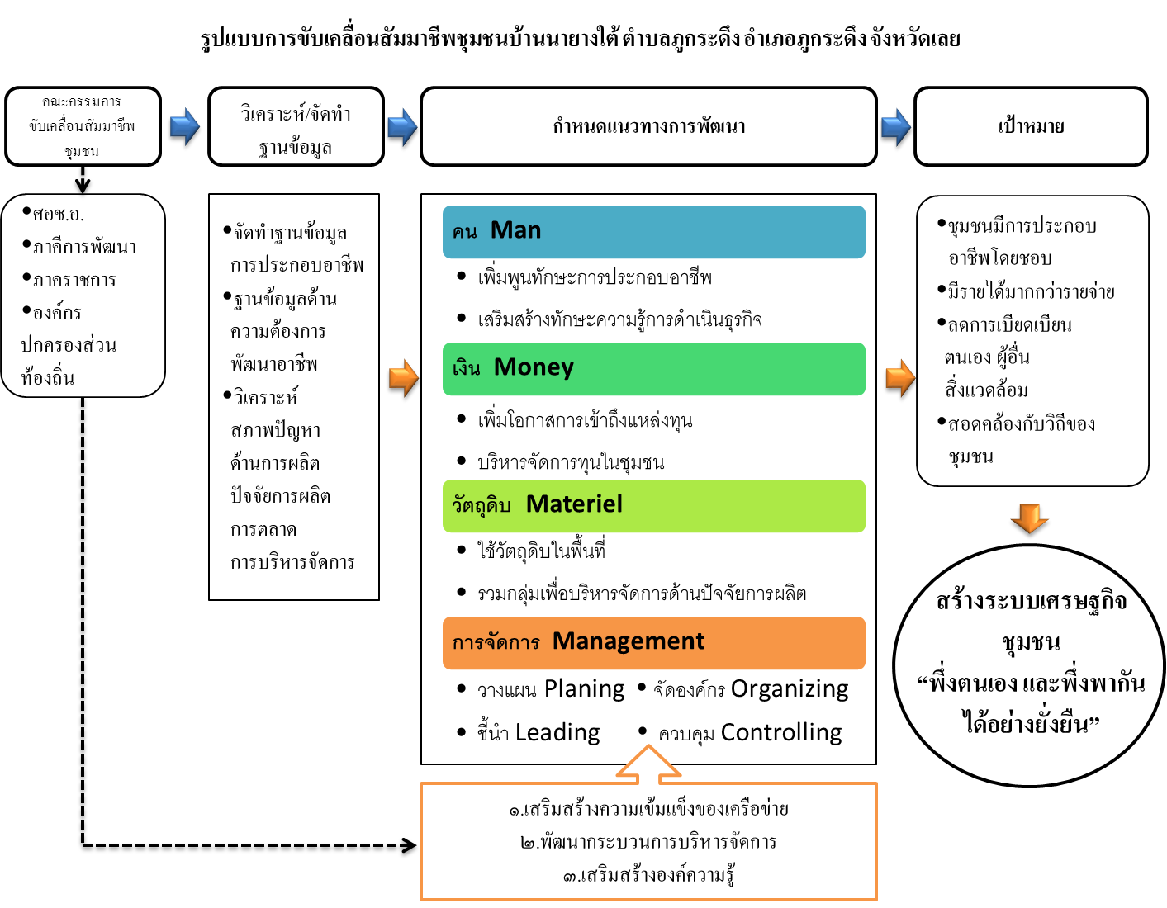
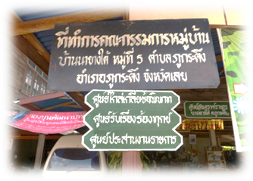
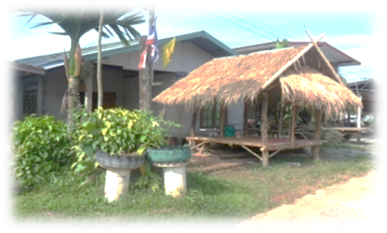
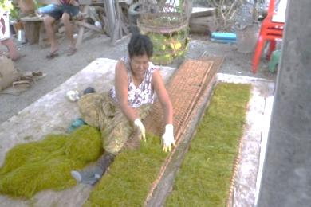
รูปแบบทางการขับเคลื่อนสัมมาชีพชุมชน
P
articipatory
ction
esearch
A
R
การศึกษารูปแบบ
การขับเคลื่อนสัมมาชีพชุมชน
บ้านนายางใต้
หมู่ที่ ๕ ตำบลภูกระดึง
อำเภอภูกระดึง จังหวัดเลย
ศูนย์ศึกษาและพัฒนาชุมชนอุดรธานี
training-udon.cdd.go.th
www.facebook.com/cdlc.udonthani

